Slide 2
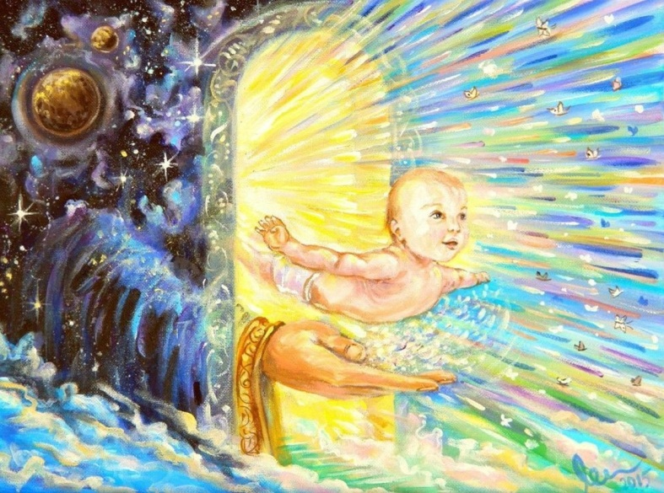
План занятия:
Знакомство
Пре- тестирование ( что такое репродуктивная система)
Моя будущая семья, функция семьи, ответственность)
Что такое счастье ( дискуссия)
Особенности женского здоровья (повторение)
Основные функции репродуктивной системы
Что такое сексуальная функция, когда она созревает
Любовь и влюбленность
Целомудрие – чистота тела и духа – лучшее украшение женщины
Инфекции передающиеся половым путем , чем опасны.
Беременность – это ответственность. Чудо новой жизни.
Аборт безопасным не бывает
Как избежать нежеланной беременности
Мир может стать лучше, все зависит от тебя, женщина ( материнство и алкоголь)
Пост - тест

Slide 3
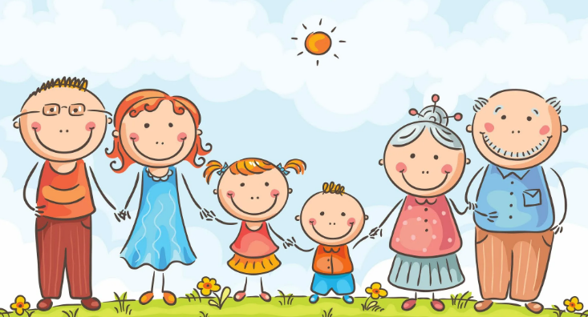
Женщине доверено главное чудо на земле – рождение ребенка
Родительство – это огромное счастье либо тяжелое испытание
Здоровье ребенка зависит на 80% от здоровья матери
Только в семье возможно воспитание гармоничной личности
Девочки – золотой фонд каждой нации.
От вашего здоровья сегодня
зависит здоровье
будущих поколений завтра

Slide 4
Дискуссия: Что такое счастье?
Счастье, оно какое
Невежественное
Обусловленное
Безусловное

Slide 5
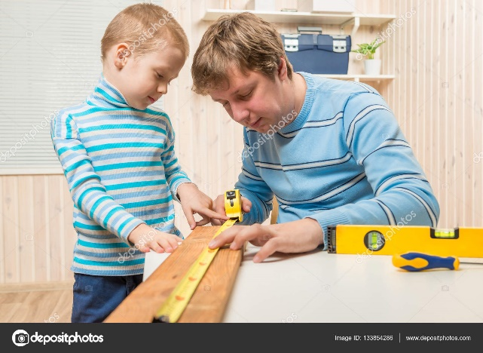
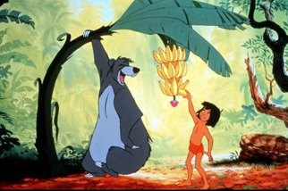
Семья – не просто самое главное, а единственно важное условие формирования гармоничной личности
Человек рождается в семье, получает первое представление
о человеческих взаимоотношениях, правилах жизни в обществе, о себе самом.
В семье формируются традиции,
обычаи,
которые передаются
из поколения в поколение

Slide 6
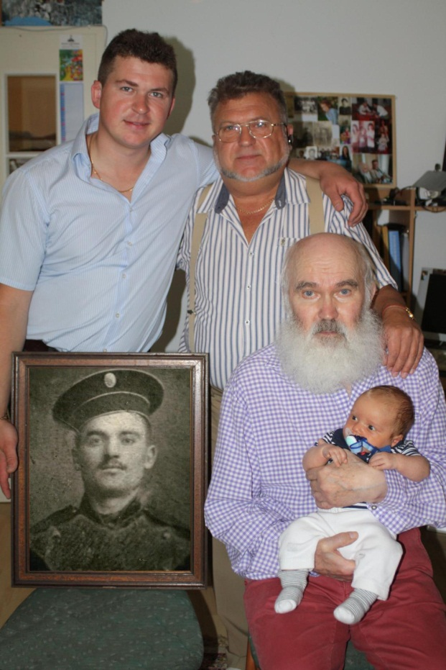
Портрет счастливой семьи
Рассмотрим модель традиционной семьи
Главные утверждения:
В нашей традиции мужчина женится на женщине, женщина выходит замуж.
То есть мужчина и женщина совершают разные действия.
Рождение семьи:
В нашей традиции мужчина запрограммирован на создание семьи, так же как женщина на рождение ребенка.
Для создания семьи мужчина и женщина должны созреть не только физически, но и социально.
Это происходит примерно к 22 годам
Более ранние браки недолговечны ( за редким исключением)
Мужчина должен быть готов принять на себя ответственность за семью.
Участники семьи:
Кроме отца, матери , детей участниками традиционной семьи являются люди старшего( главного возраста)
Это бабушки, дедушки, прабабушки и прадедушки; все родственники, которых может быть нет рядом, но семья свято чтит память о них, продолжая семейные традиции.
Часть функций семьи переданы государству, которое защищает интересы семей, проживающих на его территории:
По статистике на 100 ранних браков - 64 развода

Slide 7
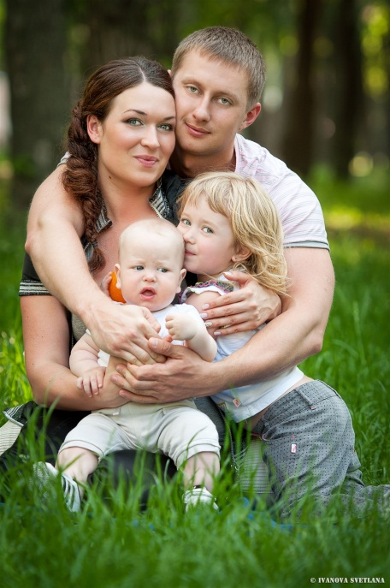
Ответственность в семье
Муж со дня свадьбы несет полную ответственность
перед государством
За свою жену, за свою семью, за их здоровье, безопасность,
комфорт и счастье.
Женщина мать несет ответственность перед своим мужем за здоровье детей,
благополучие и уют в доме.
Дети несут ответственность перед матерью и отцом за государство
( поскольку являются его будущим.
Каким образом? – Хорошо учатся, помогают родителям, готовятся к взрослой жизни.
Государство несет ответственность перед детьми за мужа(отца).
/Государственная безопасность, экономическая стабильность./
Муж (отец)
Государство
Женщина мать
Муж
Дети
Мать
Государство
Дети
отец
жена
Таким образом , замыкается круг ответственности.
При этом нет первых и последних.
Ответственность распределена в равной степени.

Slide 8
Женское здоровье зависит от здоровья её репродуктивной системы
Органы репродуктивной системы:
яичники, матка, головной мозг( гипоталямус и гипофиз)
7 лет- гипоталямус начинает вырабатывать особые вещества – гормоны.
Эти гормоны стимулируют работу другого отдела головного мозга – гипофиза.
А он в свою очередь активизирует половые железы – яичники.
В яичниках вырабатываются женские половые гормоны
В яичниках созревают уникальные женские половые клетки ( яйцеклетки), которые при встрече с мужской половой клеткой (сперматозоидом) дают начало новой жизни.

Slide 9
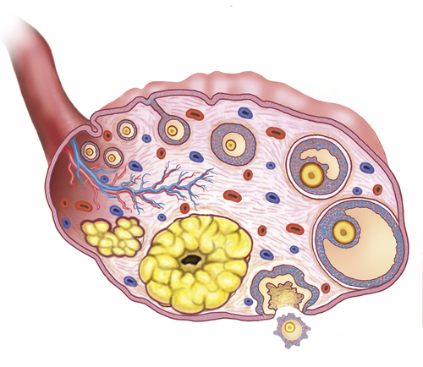
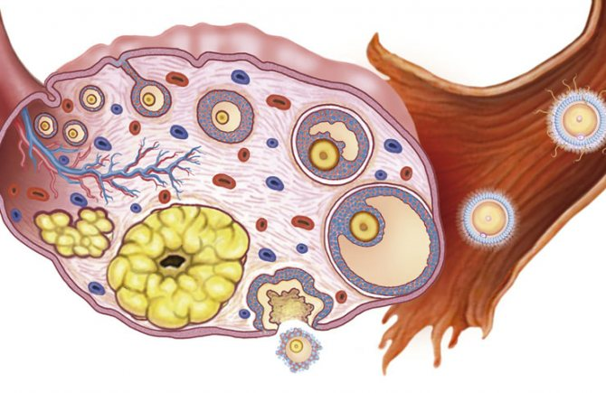
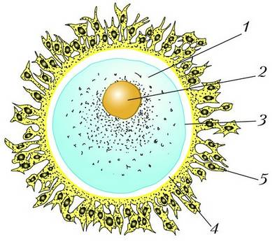
Процесс выхода созревшей яйцеклетки - овуляция
В яичниках примерно раз в 4 недели созревает яйцеклетка.
Созревшая яйцеклетка покидает яичник – овуляция.
Выйдя из яичника, яйцеклетка тут же подхватывается бахромками маточной трубы и отправляется в полость матки.
По маточной трубе до полости матки яйцеклетка движется 3-4 дня
В это время слизистая оболочка матки ( (эндометрий ) утолщается, обогащается питательными веществами, готовится к встрече зародыша
Если оплодотворения не произошло, эндометрий отторгается вместе с яйцеклеткой - менструация
Интересный факт:
В яичниках содержится полный запас яйцеклеток на всю жизнь, они там появились, когда ты была еще в утробе матери.

Slide 10
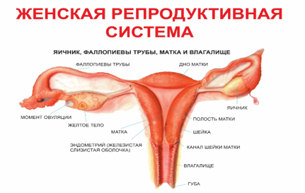
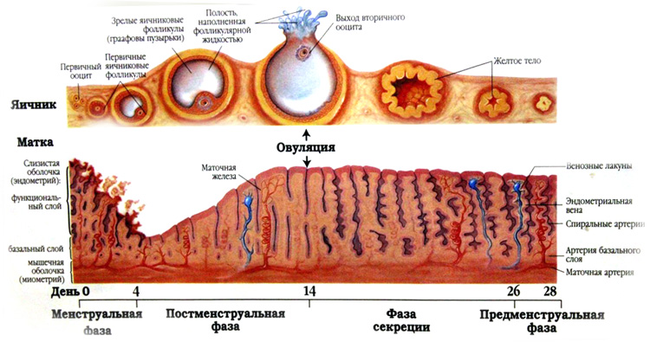
Баланс гормонов –
важная составляющая здоровья .
Эстрогены – главные женские гормоны , они обеспечивают мягкие женственные черты тела, красивую кожу, защищают женщину от множества болезней. Поддерживают позитивный настрой . Обеспечивают созревание яйцеклетки.
Прогестерон – уникальный женский гормон, подготавливает матку к прикреплению эмбриона, сохранению беременности, вырабатывается желтым телом после овуляции. Регулирует менструальный цикл.
Женские гормоны отвечают не только за физические
но и психические процессы в организме.
Признаки дисбаланса гормонов:
Резкие перепады настроения без видимой причины,
головные боли, нарушение сна, повышенная потливость,
утомляемость, раздражительность, угревая сыпь,
повышение массы тела или наоборот задержка физического
развития, нарушение ментструального цикла .

Slide 11
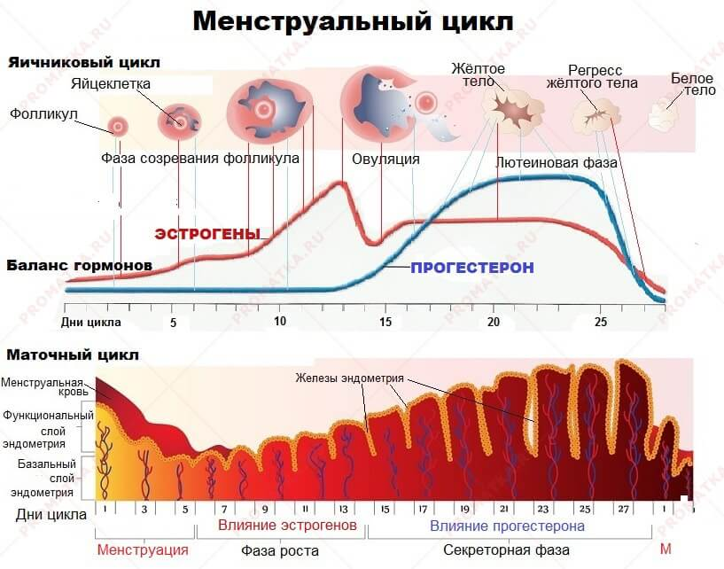
«mens» -месяц, луна. Лунный цикл.
У большинства девочек первая менструация появляется в 12-14 лет.
Однако начало менструации и в 10 и 15 лет не является отклонением от нормы
Менструации повторяются через определенный промежуток времени:
Период от первого дня одной менструации до первого дня другой менструации называется менструальным циклом
Регулярный менструальный цикл – от 21 до36 дней
Продолжительность и интенсивность менструальных выделений индивидуальна, в среднем 3-7 дней
В каких случаях требуется консультация врача гинеколога?
Если цикл короче или длиннее 21-36 дней
Если задержки менструаций сохраняются через полгода от начала первой менструации
Если в 15 лет менструации еще не начались
Если серьезно беспокоят и мешают в повседневной жизни боли при менструации
Если обильные кровянистые выделения длятся более 7 дней
Если выделения желтые, зеленые, пенистые с резким неприятным запахом

Slide 12
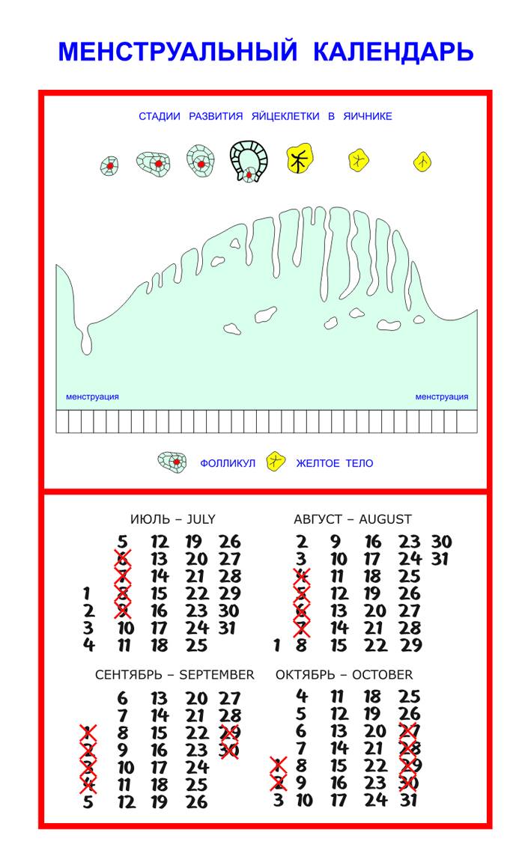
Если регулярно вести менструальный календарь, можно точно определить день начала следующей менструации
Полезно делать отметки о самочувствии в виде какого либо значка
Зная продолжительность своего менструального цикла, вы сможете избежать неприятных случайностей.

Slide 13
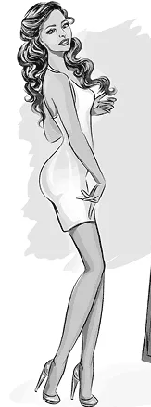
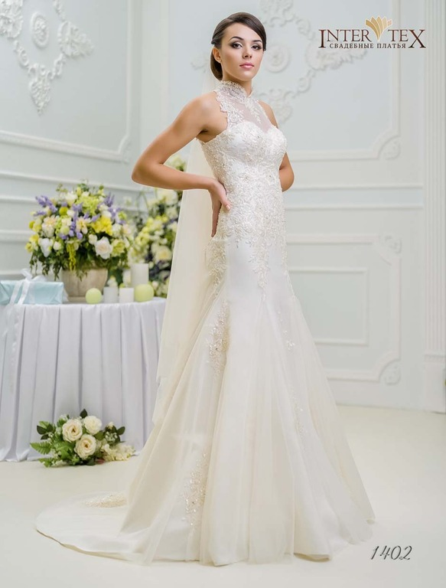
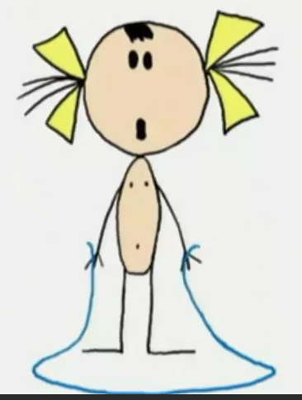
Три функции репродуктивной системы
Формирует женский организм
7-10лет
Начинается быстрый рост
Слегка меняется голос
Становятся полнее предплечья, расширяются бедра, фигура становится женственнее
10-12 лет
Начинают развиваться молочные железы
Начинают расти волосы на лобке и в подмышечных впадинах
Готовит к рождению детей
12-14 лет
Возникают первые менструации – самое важное событие, которое происходит с девушкой в период полового созревания
18-21 год
Формируются органы репродуктивной системы
Сексуальная функция
Главным смыслом и назначением сексуальной жизни в природе служит забота о продолжении рода.
Головной мозг, который отвечает за реализацию этой функции завершает свое развитие к 22 годам
Только в 22 года можно сказать «Вот теперь я стала взрослой»

Slide 14
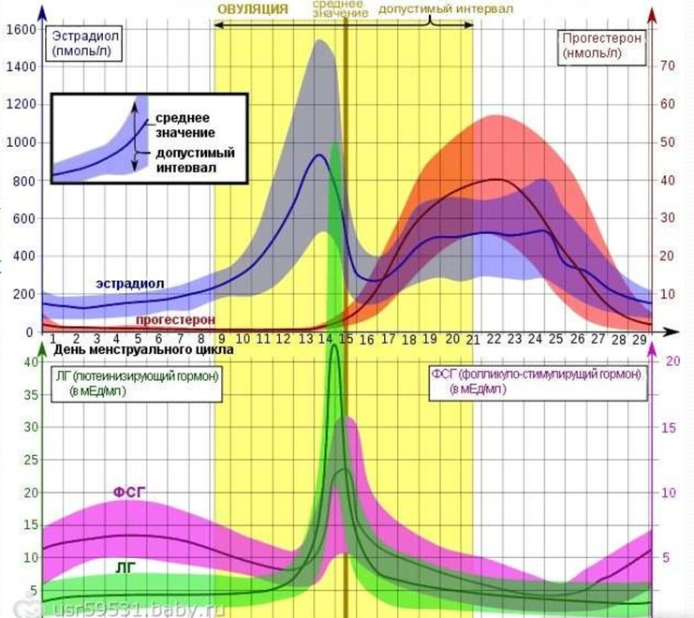
В 22? Женская сексуальность - очень сложный «механизм». Она складывается из двух составляющих: эмоциональной (психологической) и физиологической.
Психологическая составляющая - внешние факторы
на её формирование влияют многие факторы воспитания, близкое окружение, личностные характеристики и личный опыт
Физиологическая – внутренняя готовность к интимным отношениям – зависит от гормонального гомеостаза
проявляется в виде полового влечения, оргазма, эрогенной реактивности и любрикации
Гормоны женской сексуальности:
эстрогены – эстрадиол, эстриол (они вырабатываются в яичниках, являются гормонами первой фазы менструального цикла, обуславливают овуляцию);
прогестерон вырабатывается в яичниках, гормон второй фазы, «гормон беременности»);
пролактин (вырабатывается в гипофизе, является регулятором соотношения «женских» и «мужских» фракций гормонов в организме и выполняет ещё много других важных функций);
ЛГ и ФСГ - главные половые гормоны (вырабатываются в гипофизе, регулируют работу всех остальных гормонов).
«Мужские» фракции гормонов у женщин (андрогены) - это:
тестостерон общий и свободный,
ДГА-С,
17-ОН прогестерон,
андростендион (вырабатываются как в яичниках, так и в надпочечниках)

Slide 15
Эмоциональная составляющая зависит от гормонального фона.
Физиологическая составляющая непосредственно зависит от концентрации гормонов.
Вывод:
психология очень важна, особенно в ранний период созревания
в более поздние сроки - гормоны берут ведущую роль.

Slide 16
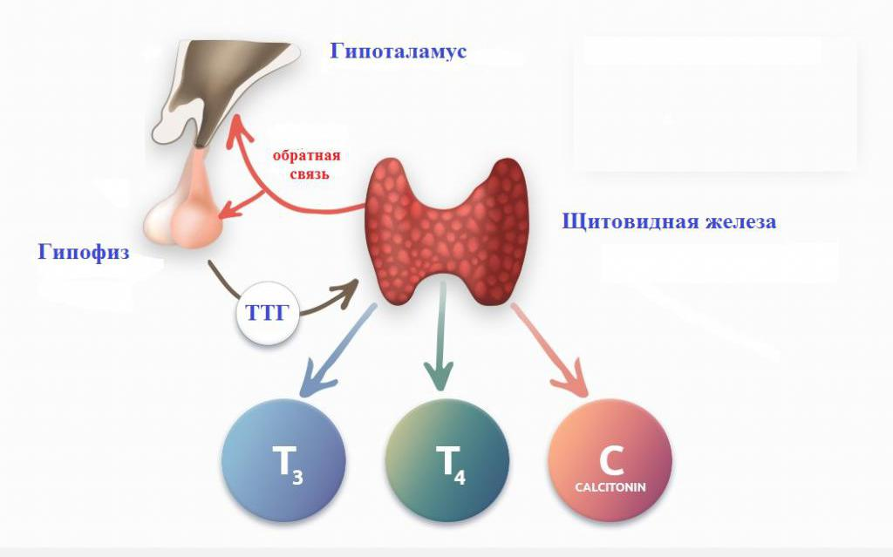
Гормоны щитовидной железы
Кроме половых гормонов, в формировании женской сексуальности участвуют гормоны щитовидной железы
(Т4 свободный, Т3 свободный), их роль в обменных процессах половых гормонов сложно переоценить.
Участвуют во всех видах обмена веществ,
Развитии мозга, определяют уровень интеллекта,
Рост, вес, адаптационные возможности ( сон, ЧСС, частота дыхания)
Созревание репродуктивной системы
Иногда наблюдается возрастное увеличение щитовидной железы , которое чаще встречается у девочек, чем у мальчиков.
К этому состоянию следует относиться с большим вниманием, потому что оно может маскировать различные болезни этого органа.
Многолетний перерыв в йодной профилактике, нарастание экологического неблагополучия, усиление стрессов привели в последние годы к значительному росту болезней щитовидной железы

Slide 17
Признаки дефицита йода у девушек
Вялость, слабость
Сонливость
Зябкость
Снижение способности к обучению
Снижение концентрации внимания, памяти
Отставание в умственном развитии
Замедление роста , нарушение менструальной функции
Может быть лишний вес, от которого сложно избавиться
йодированная

Slide 19
Важные правила сохранения женского здоровья
Личная гигиена/зубы/тело/ интимные зоны/
Ведение менструального календаря, своевременная консультация у гинеколога
Здоровый сон
Здоровое питание
Стрессоустойчивость – спорт/релакс/дыхательная гимнастика
Режим труда и отдыха
Берегись переохлаждений
Закаливание

Slide 20
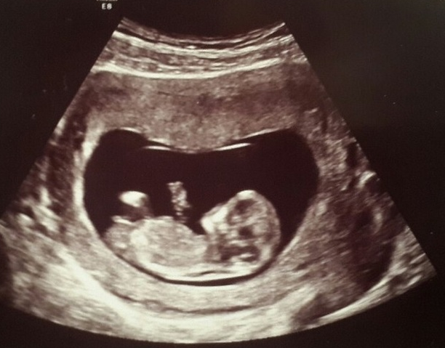
Чудо новой жизни

Slide 21
Родительство – это огромное счастье или тяжелое испытание
Оптимальный возраст рождения первого ребенка
Для женщины – 22-26 лет
Для мужчины – когда сможет взять ответственность
За семью на свои плечи
Беременность – это обоюдная ответственность матери и отца за жизнь нового человека

Slide 22
Раннее начало интимных отношений чревато:
Нежеланной незапланированной беременностью
Одиноким материнством ( что подтверждается статистикой)
Инфекциями, передающимися половым путем(ИПП), которые могут испортить жизнь не только женщине, но и стать причиной рождения больных детей
Психологической и физической травмой женщины в случае аборта ( аборт безопасным не бывает, он всегда приводит к дисбалансу гормонов, иногда необратимому)

Slide 24
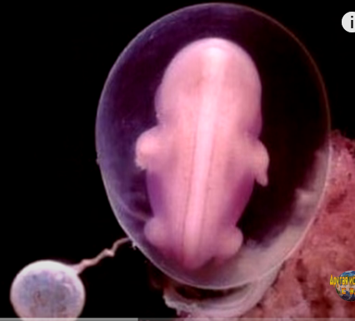
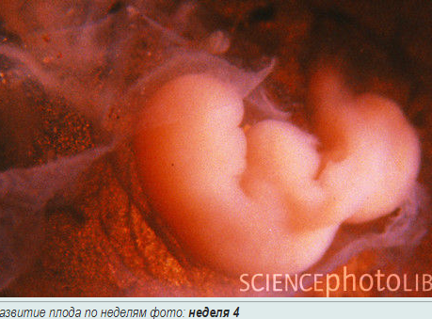
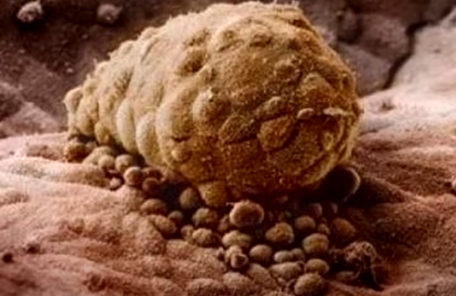
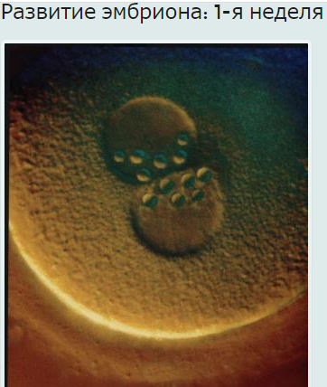
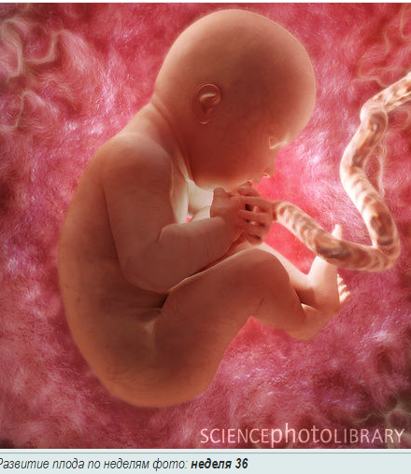
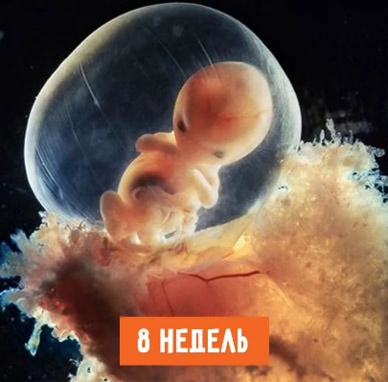
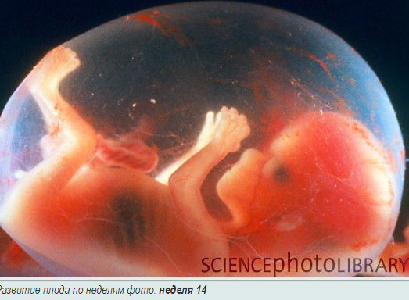
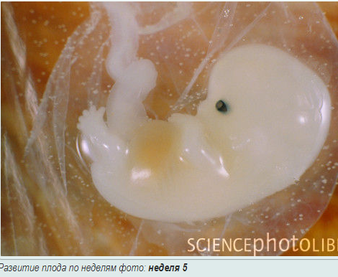
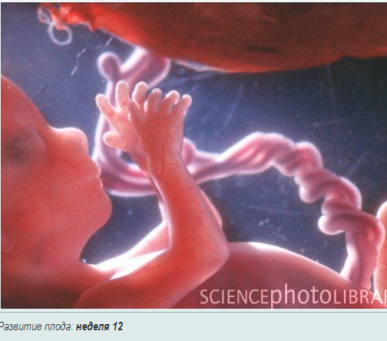
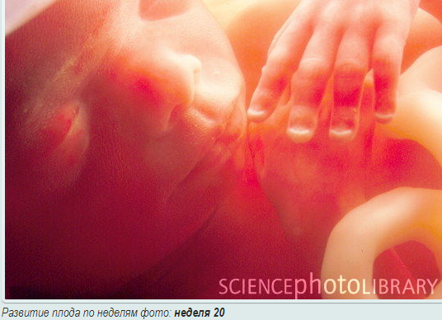
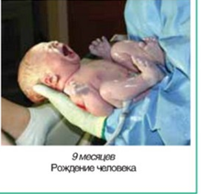
Чудо новой жизни в фотографиях
28 дней

Slide 25
